Slide 1

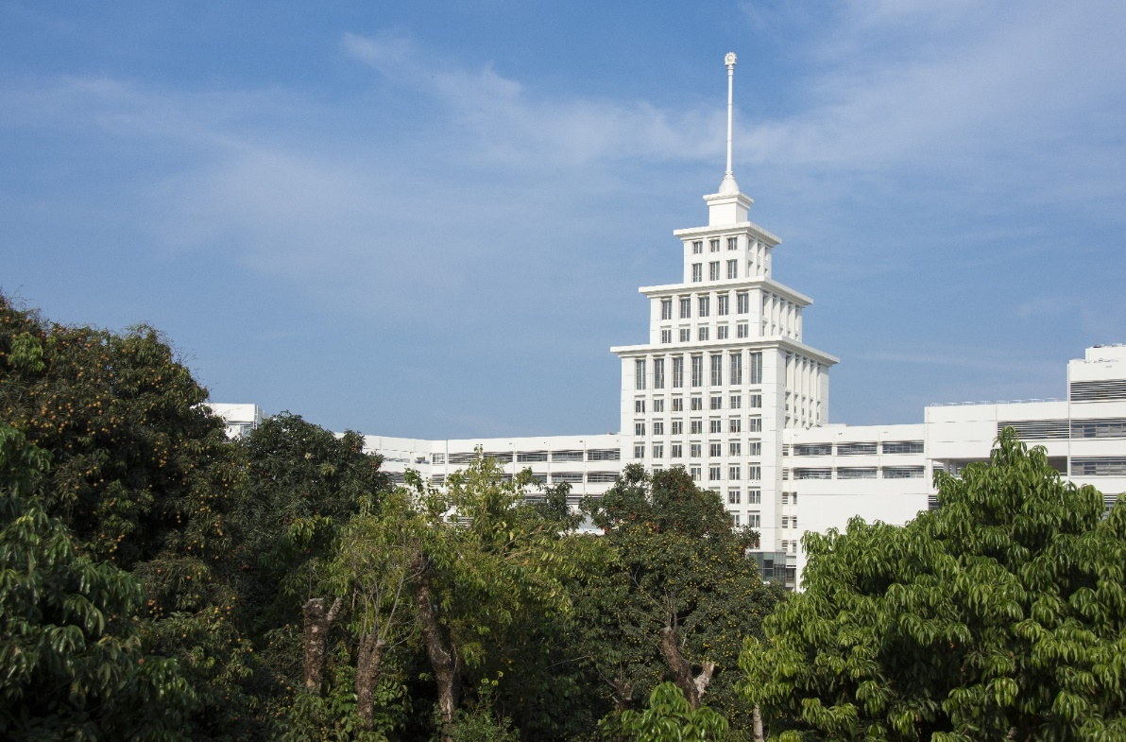
大国重器 百年辉煌
2020年春季学期《形势与政策》课
哈工大（深圳）马克思主义学院

Slide 2

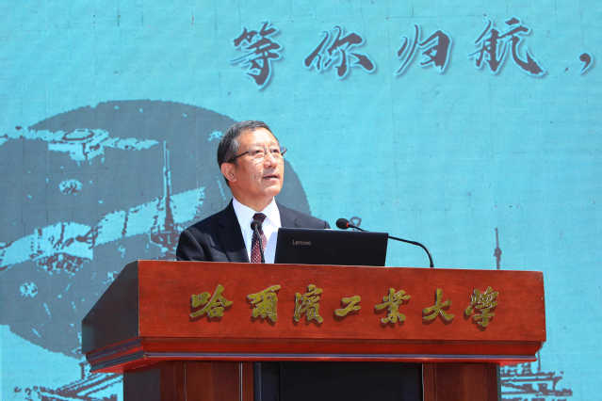
一世纪规格功夫 新百年世界一流
5月10日上午在纪念建校100周年海内外校友通报会上，周玉校长满怀深情地说：回顾百年历史，哈工大的发展源于全体哈工大人的共同努力，源于哈工大精神的强大力量，这一百年是全体哈工大人弦歌不辍、砥砺奋进的一百年。一个世纪以来，铭记责任的哈工大人，始终以胸怀家国的初心牢记使命；求真务实的哈工大人，始终以脚踏实地的恒心坚守争上；海纳百川的哈工大人，始终以团结奋进的决心彰显担当；自强不息的哈工大人，始终以勇往直前的信心迎接挑战。

Slide 3
内容介绍
一
哈尔滨工业大学的由来
二
大国重器
三
辉煌历史
四
哈工大精神

Slide 4
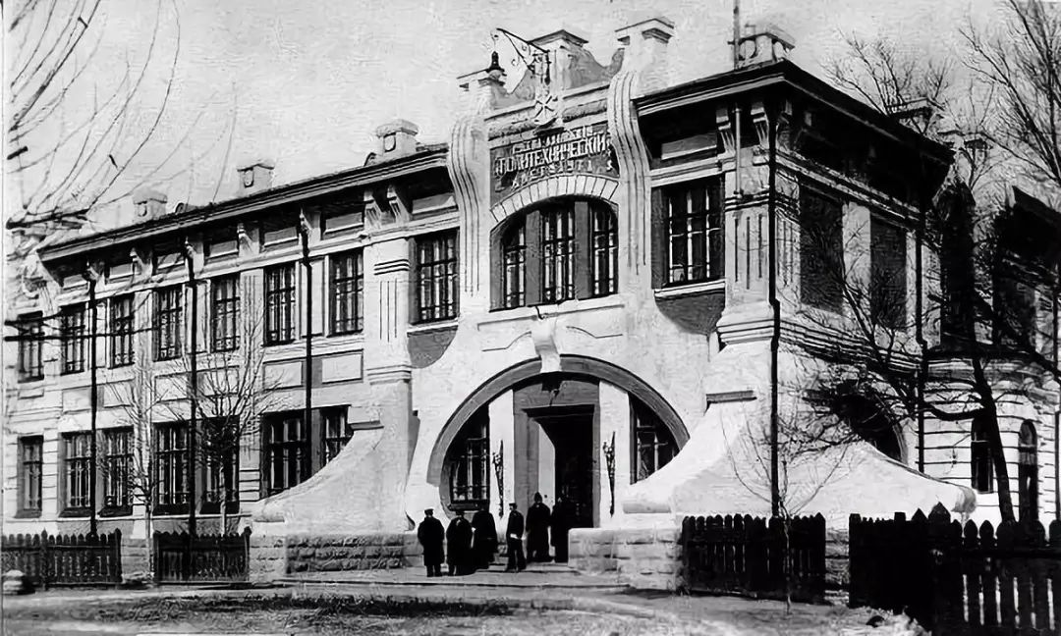
一、哈尔滨工业大学的由来
（一）在屈辱中诞生
（二）因质量而扬名
（三）社会需要大发展
（四）回归祖国获新生

Slide 5
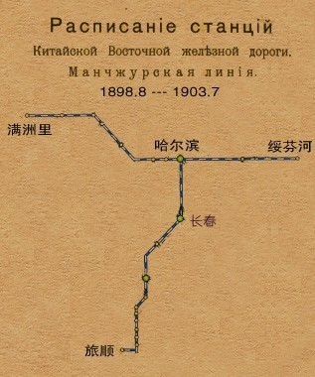
一、哈尔滨工业大学的由来---与甲午战争的关系
公元1895年，甲午战争满清战败，中国被迫签订《马关条约》——割让台湾、澎湖列岛及辽东半岛给日本，战争赔款2亿两白银（实际赔款2,59亿两）。但在俄法德三国的干涉之下，日本被迫归还了辽东半岛。这一帮助，给了四面受敌内外交困的清政府极为深刻的印象，在俄国的主导之下，一份中俄之间的秘密条约随即诞生——它规定双方在受到日本侵略的时候相互援助，而且还要建造一条穿越中国东北地区直抵符拉迪沃斯托克的铁路。而这条铁路，却仿佛孱弱帝国身上的一道迸裂的伤口，引来了嗜血的狼群。

Slide 6
一、哈尔滨工业大学的由来---与中东铁路的关系
沙皇俄国一直把吞并中国东北地区作为它的既定国策，从19世纪80年代开始，即开始酝酿建设一条穿过中国东北地区的铁路，把远东重镇符拉迪沃斯托克（海参崴）与其国境内的西伯利亚铁路东段连接在一起。
清朝光绪二十二年（公元1896年），清政府特使李鸿章赴俄祝贺沙皇加冕典礼，与沙俄签订《中俄御敌互相援助条约》（简称《中俄密约》），允许俄国修筑东清铁路。同年12月，俄国将铁路定名“满洲铁路”，遭到李鸿章的反对。李鸿章坚持“必须名曰‘大清东省铁路’，若名为‘满洲铁路’，即须取消允给之应需地亩权”。因此正式定名为大清东省铁路，又称中国东省铁路，简称东清铁路。

Slide 7
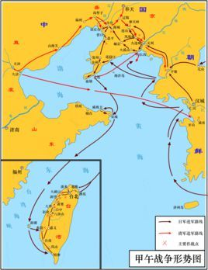
一、哈尔滨工业大学的由来---中东铁路概况
1898年—1903年由俄国修建，以哈尔滨为中心由满洲里经哈尔滨到绥芬河是中东铁路干线，全长1480多公里；由哈尔滨经长春到大连是中东铁路支线，称南满铁路，全长940多公里。
1903年7月13日，中东铁路全线竣工，次日由中东铁路管理局接管，从此中东铁路管理局成为沙俄在中国的殖民机构和侵略工具。1924年中苏建立外交关系，中东铁路由中苏两国共同经营管理。1946年东北民主联军接管哈尔滨后，在原中东铁路管理局旧址成立了哈尔滨铁路局。

Slide 8
一、哈尔滨工业大学的由来---铁路带动哈尔滨市的发展
随着中东铁路建设，工商业及人口开始在哈尔滨一带聚集。中东铁路建成时，哈尔滨已经形成近代城市的雏形。
20世纪初，哈尔滨就已成为国际性商埠，先后有33个国家的16万余侨民聚集这里，19个国家在此设领事馆。
1946年4月28日，哈尔滨正式建立人民政权，成为全国解放最早的大城市。
十月革命在俄国的巨大变革，俄侨移民再次涌入哈尔滨，兴建了大批俄式学校，形成一套俄式教育体系。其中就包括哈尔滨工业大学，其前身是1920年创办的哈尔滨中俄工业大学，建校初衷为培养铁路工程技术人才。

Slide 9
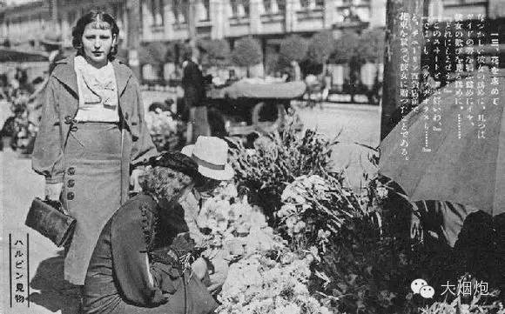
铁路上崛起的新城市----哈尔滨市诞生的背景
哈尔滨历史脉络
因中东铁路繁荣发展。
国际性商埠，
先后有33个国家的16万余侨民聚集，
19个国家设领事馆（20世纪初）；
哈尔滨中俄工业学校（1920年）；
首任校长俄国工程师—阿.摄罗阔夫；
全国解放最早的大城市
（1946年4月28日）
1925年，在日本发行的哈尔滨城市风光名信片。路边的花店。

Slide 10
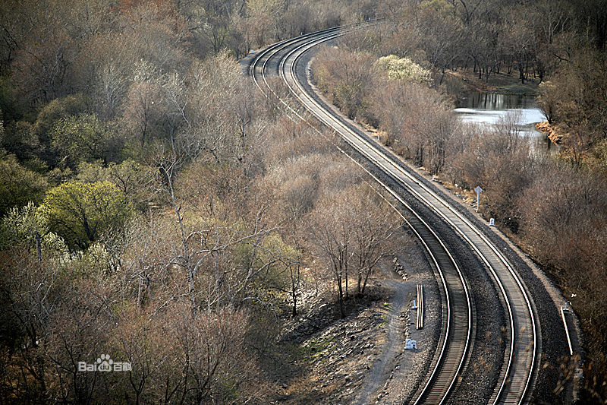
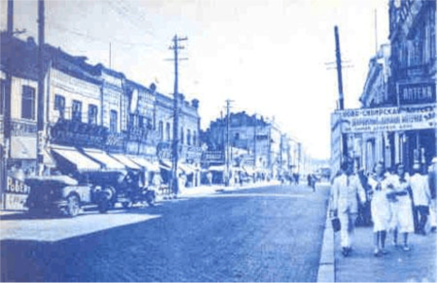
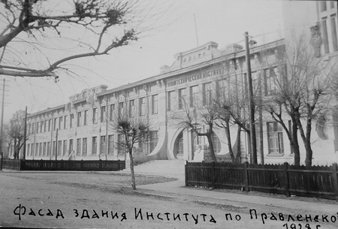
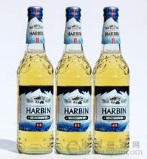
铁路上崛起的新城市----哈尔滨市诞生的背景
中东铁路
哈尔滨
哈尔滨中俄工业学校
哈尔滨啤酒

Slide 11
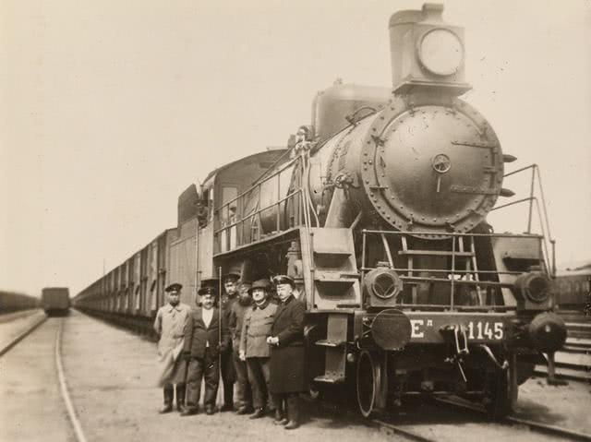
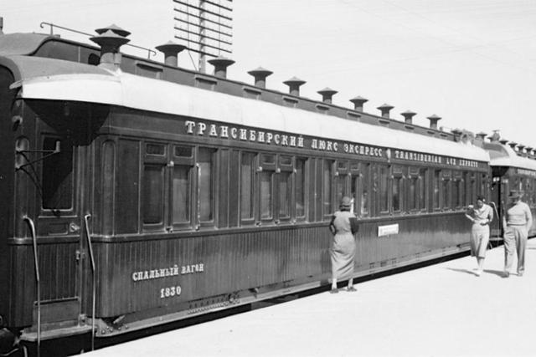
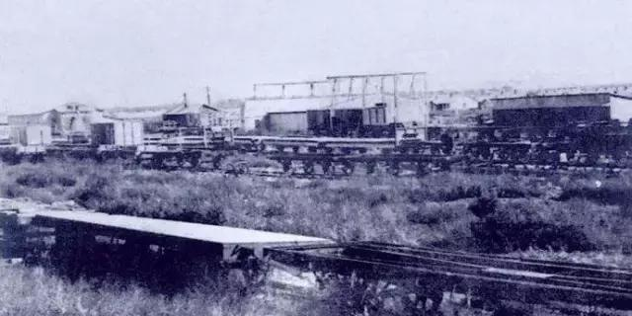
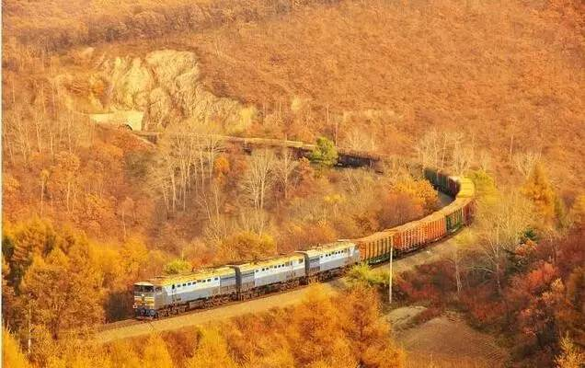
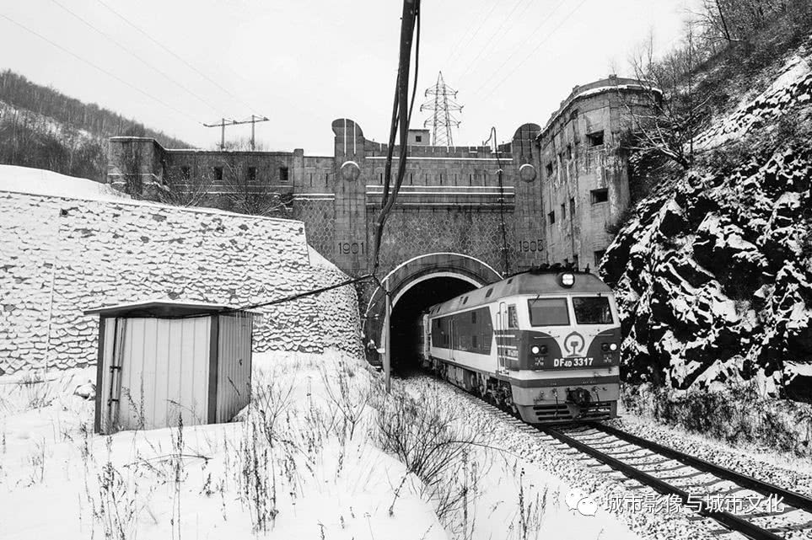
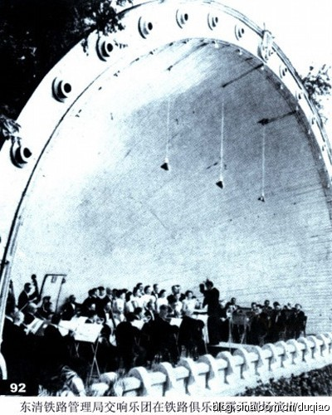
二十世纪初的中东铁路,哈尔滨至齐齐哈尔
中俄边境满洲里,三十年代火车头等车厢
哈尔滨东清铁路机械总厂
一条中东铁路,半部东北历史
中东铁路遇见兴安岭--呼伦贝尔市中东铁路历史
哈尔滨中东铁路俱乐部

Slide 12
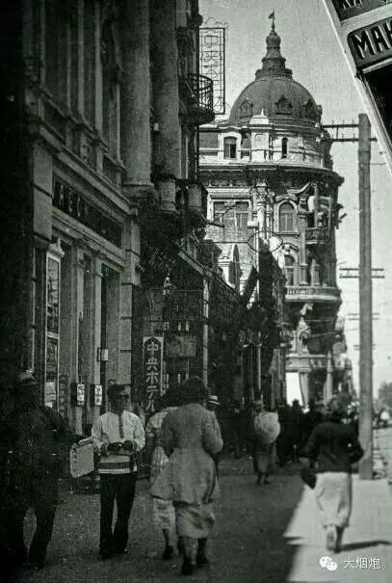
铁路上崛起的新城市----哈尔滨市诞生的背景
随着中东铁路的兴建，大批俄国铁路工程技术人员、护卫队及其家属来到哈尔滨，从山东、直隶（今河北省）等地闯关东的百姓也来到这里谋生。哈尔滨的人口数量骤然增长。沙俄在建设中东铁路的同时，也对哈尔滨进行了一些规划和建设。到20世纪初，哈尔滨已经形成了由今天的南岗区、香坊区、道里区、道外区组成的基本城市格局。哈尔滨的工业、商业、金融业等迅速发展，出现了铁路工厂、电厂、酒厂、面粉厂等工厂和商行、百货、银行。
1928年，哈尔滨中央大街。

Slide 13
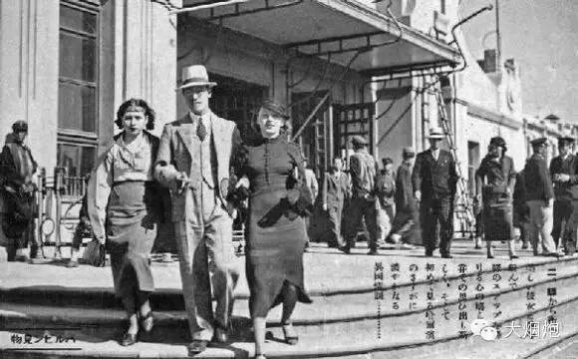
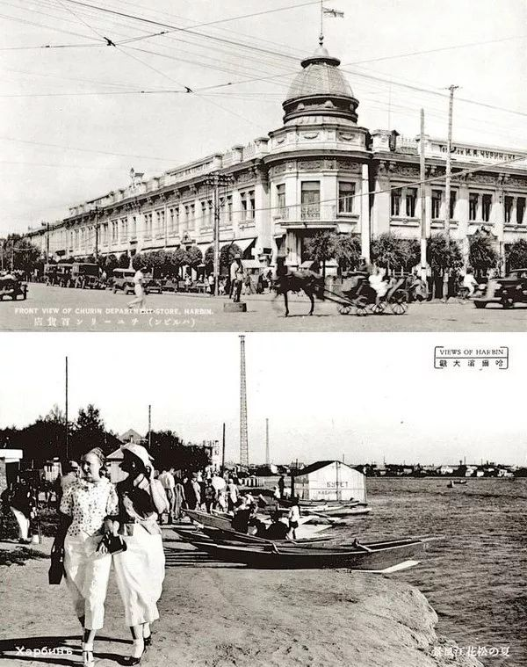
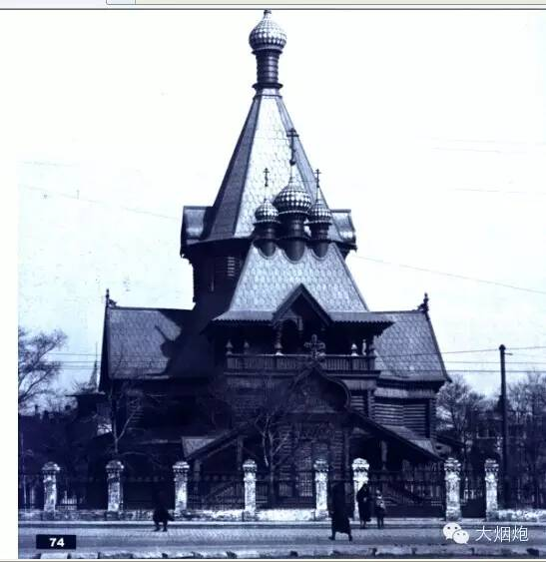
1935年，哈尔滨。
当时的哈尔滨市是远东最大的金融中心。集合了55个欧亚民族。黑龙江省的欧洲人比亚洲人更多。各民族杂居通婚。以色列总理内塔尼亚胡的父亲就曾在这里教授中文。临终前说那是他人生中最美好的时光。
1930年的哈尔滨。

Slide 14
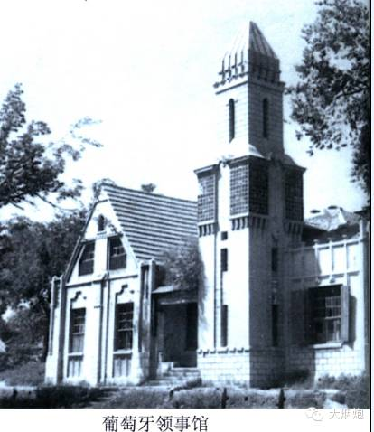
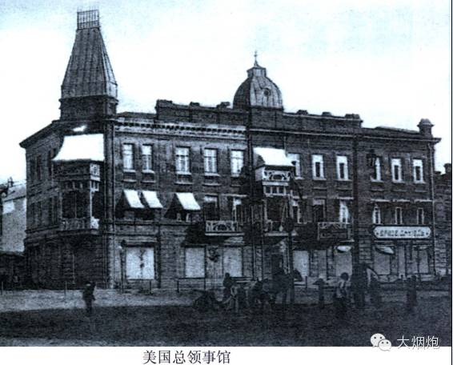
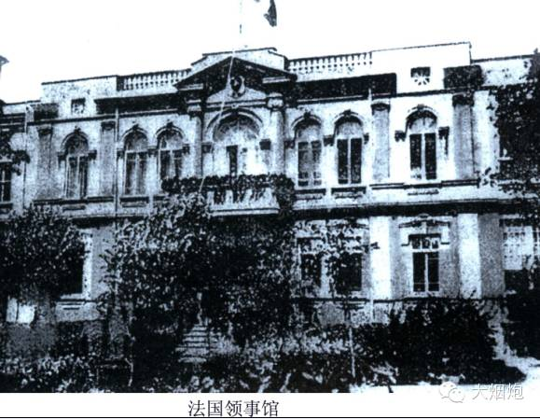
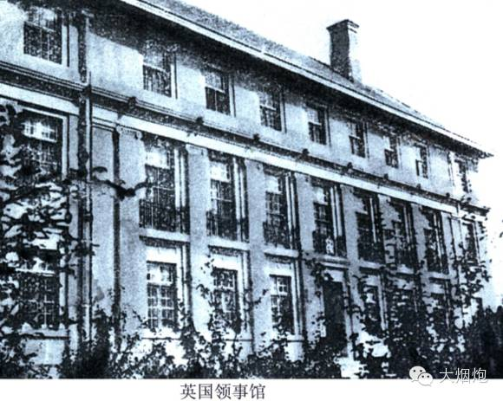
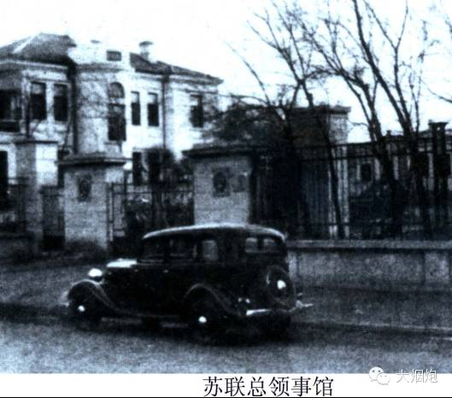
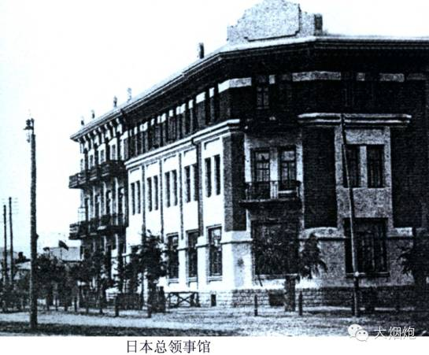

Slide 15
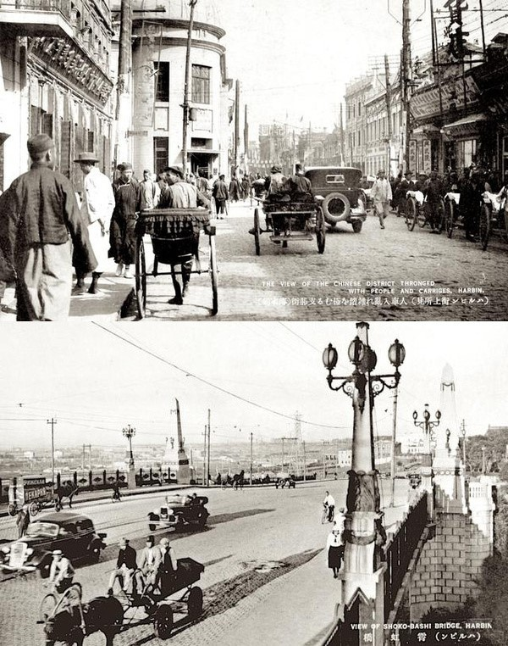
铁路上崛起的新城市----哈尔滨市诞生的背景
中东铁路是沙俄殖民主义侵略扩张政策的产物，但客观上促进了哈尔滨近代城市的形成。中东铁路建成后，哈尔滨作为中东铁路的枢纽，逐步演进为近代城市，并迅速崛起，成为远东著名的工商巨埠。

Slide 16
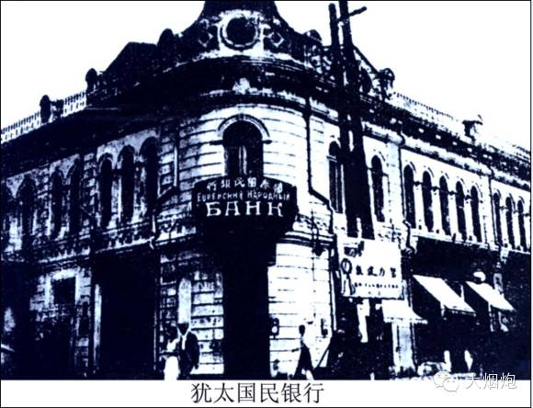
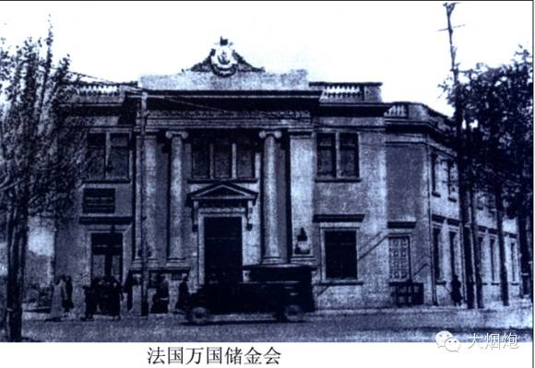
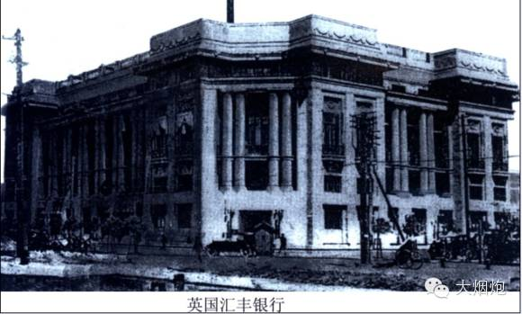
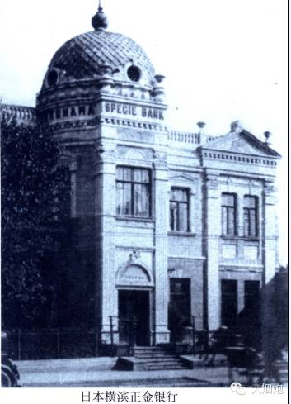
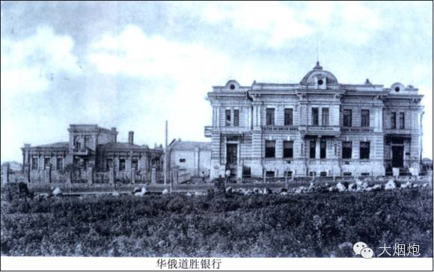
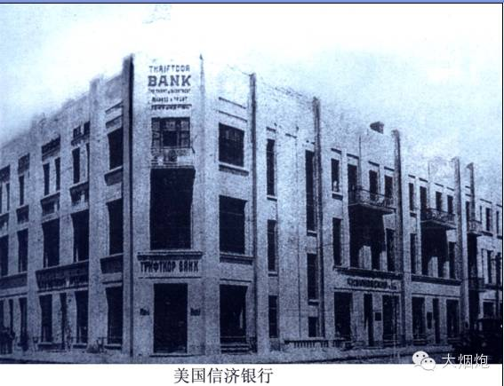
1920年代末，哈尔滨作为东北城市，一直到1931年918前，都是远东最大的金融中心。各国驻在哈尔滨的银行。

Slide 17
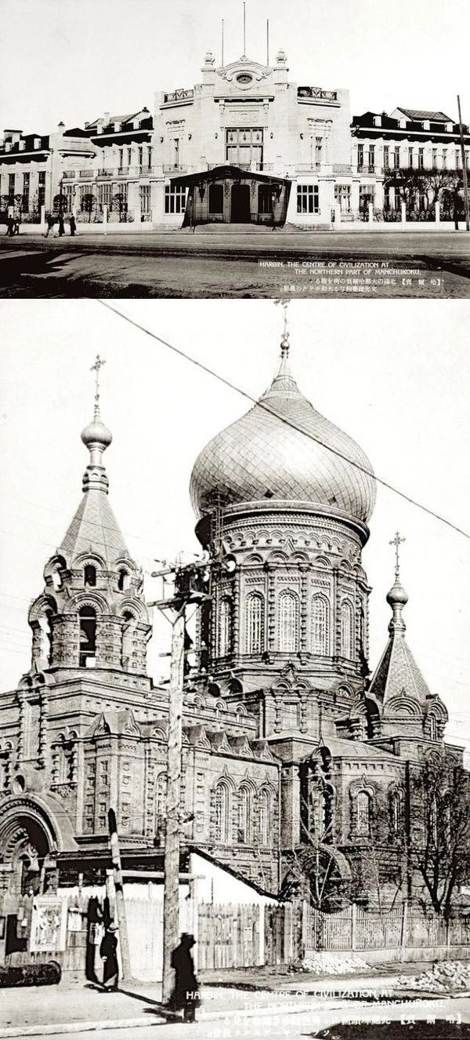
大批俄侨的涌入，使哈尔滨充满了异国风情，古典文艺复兴式、巴洛克式、拜占庭式、浪漫主义、折衷主义、新艺术运动等各个流派的建筑风格各异，给哈尔滨带来了“东方小巴黎”的美誉。
在政治、经济、文化等多方面因素的共同作用下，哈尔滨近代城市飞速发展，成为当时世界上国际化程度较高的城市，中西合璧的文化使哈尔滨这座移民城市形成了独特的风格。

Slide 18
哈 尔 滨 印 象
印象
包容
美丽
热情
灵气
文艺

Slide 19
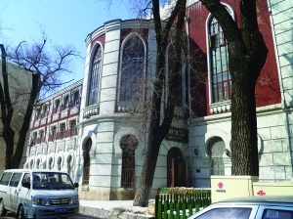
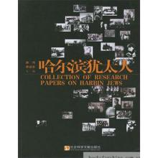
包容
哈尔滨犹太老会堂

Slide 20
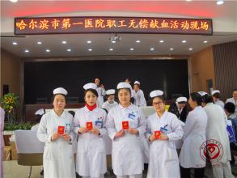
热情

Slide 21
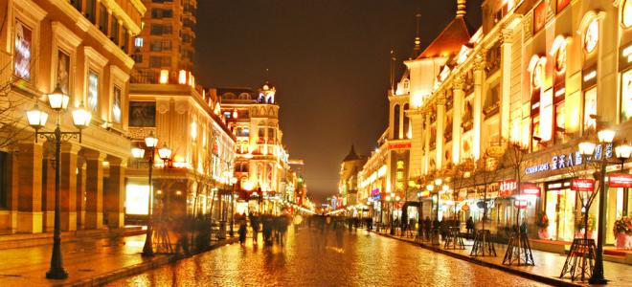
美丽
1924年5月，由俄国工程师科姆特拉肖克设计、监工，中央大街铺上了方石。铺路用的方块石为花岗岩雕铸，长18厘米宽10厘米，其形状大小如俄式的小面包，一块一块，精精巧巧，密密实实，光光亮亮。路铺得这样艺术，在中外建筑史上都是少见的。据说当时一块方石的价格就值一个银元，一个银元够穷人吃一个月的。几百米的中国大街可谓金子铺成的路。
始建于1898年，初称“中国大街”
1925年改为沿袭至今的“中央大街”
1997年6月1日，改造为全国第一条商业步行街
2006年首届哈尔滨十大城市名片评选活动中，
被评为哈尔滨的城市名片
2008年评为“哈尔滨十佳名景”

Slide 22
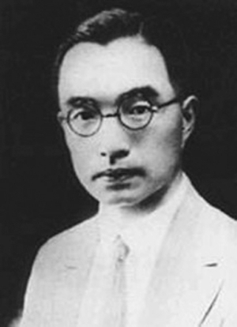
美丽：朱自清与哈尔滨中央大街
朱自清曾经在给叶圣陶的信中提到过中央大街，他说：“
这里的路都用石块筑成。
有人说石头路尘土少些；
至于不用柏油，
也许因为冬天太冷，
柏油不经冻之故。
总之，尘土少是真的，
从北平到这儿，
想着尘土要多些，
那知适得其反；
在这儿街上走，
从好些方面看，
确是比北平舒服多了”
——写于1931年10月8日，伦敦

Slide 23
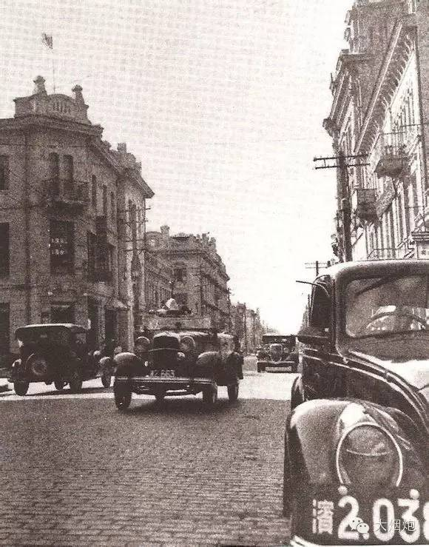
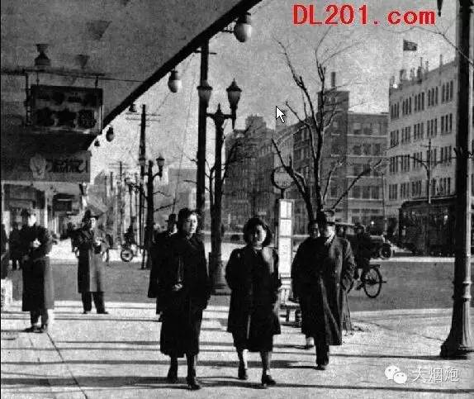
1921年，哈尔滨。
1934年，哈尔滨中央大街。

Slide 24
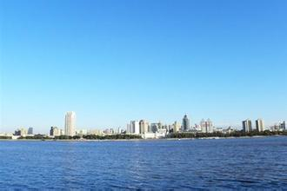

灵气
松花江

Slide 25
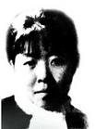

文艺
1934年11月初，萧红、萧军前往上海，结识鲁迅。她第一次以“萧红”为笔名的长篇小说《生死场》在上海出版，在文学界引起巨大轰动。

Slide 26

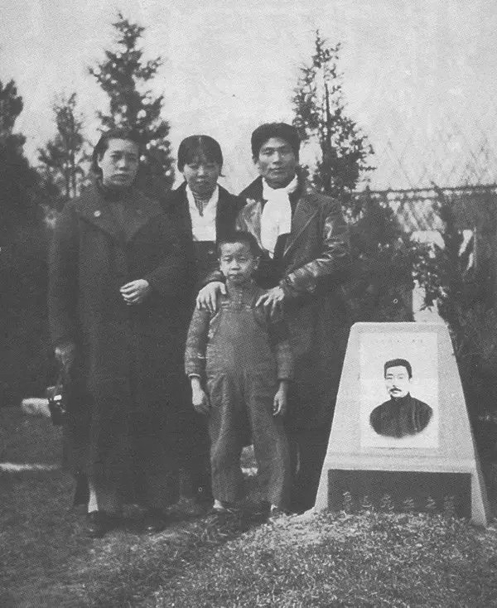
文艺
1937年，许广平、萧红、萧军、周海婴于鲁迅墓前合影
萧红（1911—1942）被誉为“30年代文学洛神”
“人和动物一样，忙着生，忙着死。
我不能选择怎么生、怎么死，但我可以选择怎么活、怎么爱。”

Slide 27
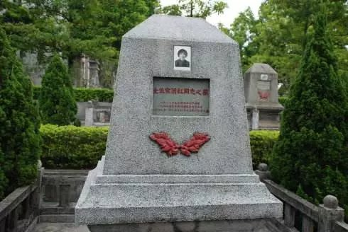
文艺
1957年
萧红的骨灰被迁葬于广州的银河公墓。一生飘零，至死都未再回故乡。
“我将与蓝天碧水永处，留下那半部《红楼》给别人写了！半生尽遭白眼冷遇……身先死，不甘，不甘！”
1942年1月22日，萧红带着无尽的怅恨在香港离开人世。
萧红故居坐落在松花江北的呼兰河畔，是北方乡村的典型建筑。萧红是30年代中国著名女作家，以反映中国北方民俗的长篇小说《呼兰河传》驰名中外文坛。

Slide 28
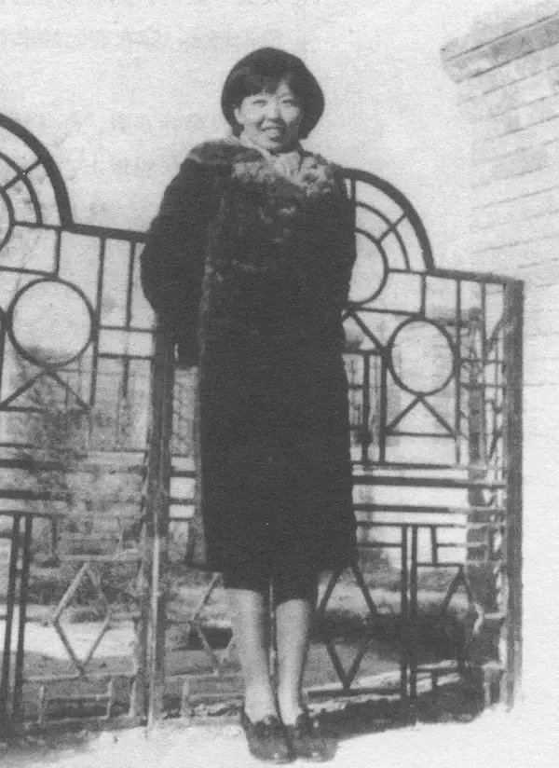
文艺
《呼兰河传》
“春夏秋冬，一年四季来回循环地走，那时自古也是这样的了。风霜雨雪，受得住的就过去了，受不住的，就寻求着自然的结果。那自然的结果不大好，把一个人默默地一声不响地拉着离开了这人间的世界。”
——萧红
对于那些挣扎于时代和命运最底层，最终又被悄无声息地毁灭的人们的喟(kui)叹，仿佛也是她短促而坎坷一生的写照。

Slide 29
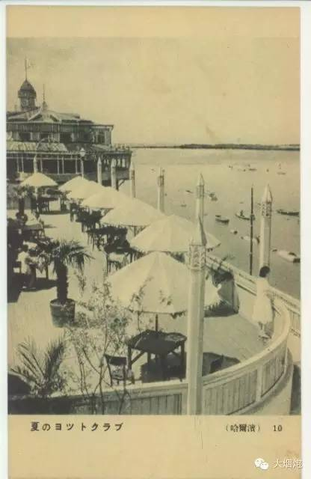
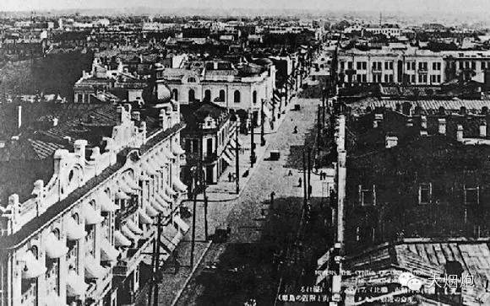
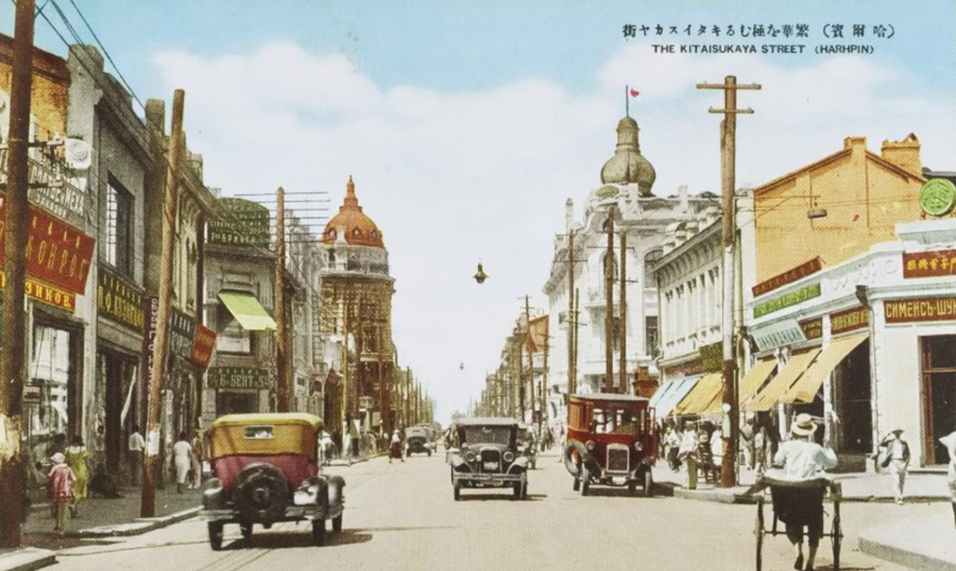
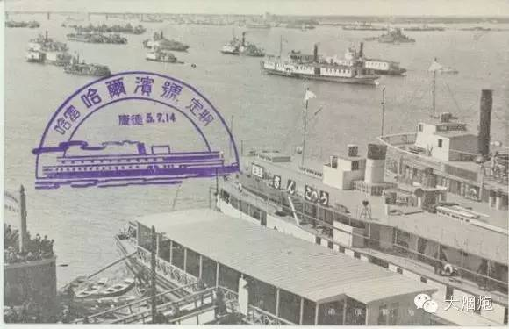
1941年，哈夏江景。
1921年，哈尔滨市，世界最大的法国新艺术建筑街区。
1939年，哈尔滨松花江

Slide 30

十月革命的关系对中国的影响及其与哈工大的关系
1917年俄国十月社会主义革命是人类历史上第一次获得胜利的社会主义革命，世界上第一个社会主义国家由此诞生。
随着十月革命对中国影响的扩大，《新青年》开始宣传马克思主义。中国共产党的领袖毛泽东曾经评价:"十月革命一声炮响，为我们送来了马克思主义。
十月革命，儒略历10月24日至25日
(公历1917年11月6日至7日)夜里

Slide 31

十月革命的关系对中国的影响及其与哈工大的关系
哈尔滨工业大学的诞生 十月革命后，中东铁路附属地仍掌握在反对苏维埃政权的旧俄势力手中。由于旧俄势力与俄国的苏维埃政权处于敌对状态，中东铁路无法从俄国国内得到工程技术人员的输送与补充。加之频繁发生罢工运动，中东铁路管理局因此开除了大批罢工工人，致使铁路工程技术人员严重短缺。在中东铁路附属地生活的俄侨子女也无法回到俄国进入大学深造。为培养工程技术人员，并满足俄侨对高等教育的需求，中东铁路管理局酝酿成立中俄工业学校，这所学校就是哈尔滨工业大学的前身。
校长摄罗阔夫（前左四）与铁路建筑系
两个班的学生-1926

Slide 32

中国东北地区的经济和工业发展
上个世纪初，中国东北地区在满清、张作霖、沙俄、日本的争夺和统治下，国家主权逐步尚失、人民受到奴役、丰富自然资源受到掠夺，在主权掠夺和政治竞争过程中，中国在东北的主权尚失殆尽，但是，东北地区的经济和工业却有较大发展。

Slide 33



1935年，大连造船厂的舰船下水仪式。
1921年，张作霖时代，东北建设的电厂。
1927年，东北的工厂里出产的火车头，当时中国只有东北具有独自建造铁路和火车头的技术。

Slide 34


1930年的奉天汽车制造厂，生产出旧中国第一辆汽车，因东北民生全国最好，故命名为民生牌，设计人为东北人李宜春。车前的广告语是“走最差的路有最强的动力，有最好的路有最快的速度”。东北的科技实力一直冠绝中国。
1920年代，张作霖在奉天省北部（今辽宁省）修建的铁路。当时中华民国铁路里程总长9000公里，东北占7600公里（不包括南满铁路和东清铁路）。今天中国三大铁路局，沈阳铁路局总里程长度依然第一，上海第二，哈尔滨第三。

Slide 35


沈阳铁西区工厂林立。
1920年代的鞍钢，东北最早开启了大工业时代。

Slide 36


1930年代，亚洲第一条高速铁路在东北开通运行。 铁路总图及时刻表，标明亚洲特快从哈尔滨到大连13小时
1939年的沈阳

Slide 37

据统计，1945年以前，整个中国东北地区的钢产量占全国的70%，发电量占90%，煤炭产量占50%。
1939年，亚洲第一高速铁路亚细亚特快驰离奉天南站

Slide 38

哈工大诞生的背景
俄籍铁路员工子女又有着接受高等教育的需求
中东铁路运营业务的迅速发展，补充大量的铁路工程技术人员的需求。
中国工程技术教育的需求

Slide 39
二、大国重器
哈工大回到祖国怀抱以后，始终坚持面向国家重大需求、面向国际科技前沿、面向国民经济主战场的办学理念，在多个方面为国家做出突出贡献。
（一）在人才培养方面的贡献
（二）对中国高等教育方面的贡献
（三）对中国现代工业化的贡献
（四）对中国航天事业的贡献
（五）对中国科技进步的贡献

Slide 40

二、大国重器
（一）在人才培养方面的贡献
哈工大始终牢记立德树人根本任务，始终牢固树立“人才培养是大学根本任务和教师第一要务”的理念，要求每位教师以拔尖创新人才培养驱动自身科学研究水平的提升，既要潜心科研、写好论文、出好成果，也不能忘记“提高科学研究水平是为了把人才培养工作做得更好”的初心，履行好培养人才和弘扬传统的使命。

Slide 41
（一）在人才培养方面的贡献——国（境）内外政要
李钟玉 朝鲜民主主义人民共和国政务院前总理
奥尔默特 以色列国前总理
宋 梓 大韩民国前副总理
孙运璇 中国台湾原行政院院长
黄清渠 中国致公党中央委员会副主席、原广东省
副省长
刘亦铭 台湾民主自治同盟中央委员会副主席

Slide 42
（一）在人才培养方面的贡献——党和国家领导人
栗战书 中共第十九届中央常委、人大委员长
李长春 中共第十六、十七届中央常委
王兆国 中共第十六届、第十七届中央政治局委员，
第十届、第十一届全国人大常委会副委员长
王 勇 中共第十八届中央委员，国务委员、国务院党组成员，
国家减灾委员会主任
张春贤 中共第十八届中央政治局委员、原中共新疆维吾尔自治区党委书记
卢展工 中共第十八届中央委员，中华人民共和国第十二届全国人大常委会副委员长
刘忠德 中共第十四届、第十五届中央委员，原文化部部长兼中宣副部长
姜大明 中共第十八届中央委员，中华人民共和国国土资源部部长
还有包括叶选平、邹家华、宋健、周铁农等许多党和国家领导人；还有马兴瑞、许达则、刘国忠、袁家军、 陈焕友、罗志军等省部级领导。

Slide 43
（一）在人才培养方面的贡献——高级将领
李继耐 上将，原中国人民解放军总政治部主任，中央军委委员、
中共第十五届、十六届、十七届中央委员
孙思敬 上将，中国人民武装警察部队政治委员，中共第十七届
中央纪委委员、十八届中央委员
胡永柱 中将，中国人民解放军成都军区政治部主任、中央候补委员
胡世祥 中将，中国人民解放军总装备部副部长
李元正 中将，中国人民解放军总装备部副部长
吕跃广 少将，总参谋部第五十四研究所总工程师，十二届全国
人大代表，中国工程院院士。
吴年生 少将，酒泉卫星发射中心参谋长
赵树义 少将，北海舰队政治部副主任
戚庆伦 少将，二炮副总参谋长 ；董庆福 少将，第二炮兵副参谋长
刘庆贵 少将，酒泉卫星发射中心副司令员

Slide 44

（一）在人才培养方面的贡献——学界泰斗
孙家栋 中国科学院院士，探月工程总设计师、2009年度国家最高
科学技术奖得主 ，2017年感动中国人物。2019年 “共和国勋章”。
怀进鹏 中国科学院院士，中国科协党组书记、副主席、书记处第一书记。
刘竹生 中国科学院院士，神州飞船运载火箭总设计师
李静海 中国科学院院士，国家自然科学基金委党组书记、主任。
管惟炎 中国科学院院士，中国科学技术大学原校长(副部长级)，教授、
博士生导师
朱物华 中国科学院院士，原上海交通大学校长(副部长级)，教授、
博士生导师
杨叔子 中国科学院院士，华中科技大学原校长(副部长级)，教授、
博士生导师
郝 水 中国科学院院士，原东北师范大学校长，教授、博士生导师
赵鹏大 中国科学院院士，中国地质大学原校长，教授、博士生导师

Slide 45

栾恩杰（1940—）
中国工程院院士
中国嫦娥工程总指挥
中国载人航天工程副总指挥
1960—1965，哈工大学习
代表作《村子情怀》
“我要感谢老师教给了我基本的、
扎实的功夫，
虽然技术千差万别，
但原理万变不离其宗，
这是我这么多年工作的体会，
也是哈工大对我的教育、培养。”

Slide 46
（一）在人才培养方面的贡献——实业栋梁
孙 勤 中国核工业集团公司党组书记、总经理
吕华祥 中国核工业建设集团副总经理
凌 文 中国神华能源股份有限公司总裁
牛锡明 交通银行行长
罗 熹 中国工商银行副行长
庞秀生 中国建设银行CFO
耿昭杰 原一汽集团总经理、董事长
曲大庄 国家核电副总经理
李书福 吉利集团董事长
徐民筑 中国东方航空公司副总经理
张懿宸 中信资本投资有限公司总裁

Slide 47
（一）在人才培养方面的贡献——实业栋梁
熊 焰 北京产权交易所原所长，现国富资本董事长
修 龙 中国建筑设计研究院院长
孔庆平 中建总公司副总经理
胡 慧 中建总公司CFO
张思民 深圳市总商会会长，深圳海王药业有限公司董事长
王海峰 东芝（中国）研究开发中心首席研究员、研究部部长
安玉杰 大连泛华集团有限公司董事长
杨天举 泛华集团总裁、党委书记
冯 涛 上海联创风险投资公司总裁
张 剑 远大空调有限公司董事长

Slide 48
（一）在人才培养方面的贡献——实业栋梁
沈卫国 中国商飞上海飞机制造有限公司
（负责C919总装）总经理
王 超 33岁担任全球瞩目的世界第一高桥
“北盘江大桥”项目总工程师。
田立坤 哈尔滨凯纳科技股份有限公司董事长
宗润福 沈阳芯源微电子设备股份有限公司董事长
金海平 美国泰为公司创始人、总裁
姚力军 宁波江丰电子材料股份有限公司董事长

Slide 49


（一）在人才培养方面的贡献
据不完全统计，哈工大建校100年来，共培养各类毕业生30余万人。其中建国前29年中，共培养学生3500多人，毕业生遍布亚、欧、美、大洋洲等世界各地。
在中国的高等院校中，有百余位大学校长和80多位两院院士在哈工大学习和工作过。哈工大由此在社会上有着“学在哈工大”的美誉，吸引着全国各地的优秀学子到这里深造，放飞着理想和希望。哈工大已成为国内外瞩目的培养高级专门技术人才和管理人才的重要基地。
1941年哈工大铁冶金实验室

Slide 50



二、大国重器
（二）对中国高等教育方面的贡献
哈工大号称中国的“工科大学之母”、“工程师的摇篮”。
北京航空航天大学：1952年，哈工大航空工程学院迁到清华大学，其后与四川大学、北京工业学院的航空系合并而成北航。
西北工业大学：1958年，哈工大学航空系的火箭及导弹专业援建西北工业大学，这就是今天西工大的飞行器设计与工程专业的前身。

Slide 51



1961年，哈工大的电力专业教师和学生300余人迁到北京电力学院，后发展成今天的华北电力大学。
1963年，哈工大河川枢纽及水电站建筑专业，支援北京水利水电学院，发展成今天的华北水利水电学院。
1964年，哈工大的高电压技术和电厂化学专业整体迁到武汉水利学院，该院2000年并入武汉大学，成就了武汉大学的王牌专业——水利。
武汉大学和华北电力大学的王牌专业，之所以在各自领域里独领风骚，其原因就是继承了哈工大第六系的血统。

Slide 52



今天的兰州理工大学，其机械设计制造及其自动化专业，是国家级特色专业。这是1965年哈工大的机械专业整体迁入甘肃的果实。
今天的大连理工大学的化工学院，就是当年哈工大的化工系与原大连大学、东北工学院合并成的。
东北大学的钢铁和有色金属冶炼专业全国闻名，这是1952年哈工大矿山系的矿区开采专业被并入的。

Slide 53


今天的燕山大学就是当初哈工大的机械系发展而来的。
今天的齐齐哈尔大学前身就是当初哈工大的化工系。
中国有30所左右的院校都有哈工大的血脉。
上世纪五、六十年代，曾有“南交大，北清华，最先进的是哈工大”的说法。

Slide 54
二、大国重器
（三）对中国现代工业化的贡献
新中国成立之初，百业待兴。刚刚回到新中国怀抱的哈工大，承担着推动我国旧教育体制改革、实现社会主义工业化的历史重任。哈工大充分发挥自身的科技、人才和资源优势，不断调整学科专业方向，扩大院系与专业规模，在推动区域经济和国家工业体系完善中实现自身发展壮大，极大地满足了新中国工业发展的迫切需要。
20世纪60年代，哈工大先后与107个工厂协作完成了460多个机械化自动化项目，被时任哈尔滨市委书记任仲夷赞誉说：“厂校协作红旗飘，满城都说工大好”。

Slide 55
二、大国重器
（四）对中国航天事业的贡献
哈工大对中国的航天事业的贡献居功至伟：改革开放之后，围绕国家战略需求，主动立足航天、服务国防，于1987年成立中国高校第一个航天学院，并逐步打造形成了多学科相互融合、共同服务航天事业的“大航天”格局，数百项研究成果应用于航天领域，荣获“中国载人航天工程协作贡献奖”“中国载人航天工程突出贡献集体奖”“中国载人航天工程突出贡献者奖”等多个奖项，为国家培养了一大批航天领域的优秀人才。 北京航天系统的科研院四分之三总师是从哈工大毕业的。 杨利伟曾说，他工作的周围有将近40%的人是哈工大毕业的。

Slide 56



二、大国重器
（五）对中国科技进步的贡献
新中国第一台智能下棋计算机在哈工大诞生
自2010年起，哈工大小卫星团队潜心攻关、攻坚克难，已经成功发射20课卫星。
我国第一台弧焊机器人由哈工大制造

Slide 57


二、大国重器——哈工大科研N个“世界第一”
球罐加工领域首创无模胀形技术
在哈工大校园里，伫立着一个寓意“知识就是力量”的球形雕塑，这个球形雕塑所采用的无模胀形技术就是对100多年来球罐制造技术产生根本性变革、世界球罐加工技术领域首创的一项重要技术，曾获第36届布鲁塞尔国际博览会尤里卡发明金奖、国家技术发明奖和国家科技进步奖。这项技术的发明人，就是被誉为“球王”的王仲仁教授。

Slide 58


二、大国重器——哈工大科研N个“世界第一”
国际首个星箭一体化飞行器
哈工大“快舟星箭一体化飞行器技术及应用”项目成果在国际上首次提出并实现了星箭一体化设计的理念和方法，利用该成果研制的“快舟一号”卫星于2013年9月25日成功发射。

Slide 59


二、大国重器——哈工大科研N个“世界第一”
全球首创反射面结构系统
2016年9月25日，有着超级“天眼”之称的500米口径球面射电望远镜（简称FAST）在贵州省平塘县的喀斯特洼坑中落成启用。从理论上说，“天眼”能接收到137亿光年以外的电磁信号，这个距离接近宇宙边缘。中国的这个“天眼”之所以能看得这么远，还这么准，有一项全球首创的技术发挥着至关重要的作用，它就是由哈工大研究人员主要承担和完成的FAST项目主动反射面结构系统。

Slide 60


二、大国重器——哈工大科研N个“世界第一”
国际首次人机协同在轨维修试验
2016年11月9日下午，天宫二号航天员与空间机械手的人机协同在轨维修科学试验进行。人机协同在轨维修技术试验为国际首次，由哈工大与中国航天科技集团公司第五研究院、北京理工大学共同完成。该项试验主要面向航天设备在轨组装及拆卸任务，探索人机协同完成在轨维修典型作业，为空间机器人在轨服务积累经验。
天宫二号空间机械手由哈工大研制，
包含多感知柔性机械臂、五指仿人
灵巧手、控制器及其软件、手眼相
机、人机交互设备及其软件等。

Slide 61


二、大国重器——哈工大科研N个“世界第一”
新一代磁聚焦型霍尔电推力器首应用
2016年1月，由哈工大能源学院于达仁教授团队、材料学院特种陶瓷研究所和航天五院502所联合研制的我国新一代磁聚焦型霍尔电推力器HEP-100MF在实践十七号卫星上采用，该卫星搭载“长征五号”运载火箭在海南文昌卫星发射中心发射成功。2016年11月22日，推力器在地球同步轨道点火成功，标志着磁聚焦型霍尔电推力器在国际上首次实现空间应用。

Slide 62

二、大国重器——哈工大科研N个“世界第一”
世界最大规模人类基因组计划启动
2017年12月，我国启动“中国十万人基因组计划”，这是我国在人类基因组研究领域实施的首个重大国家计划，也是目前世界最大规模的人类基因组计划。哈工大是该项目的牵头单位，该项目
的首席科学家是哈工大王亚东
教授，该项目将绘制中国人精
细基因组图谱，研究疾病健康
和基因遗传的关系。

Slide 63


二、大国重器——哈工大科研N个“世界第一”
国际首次高轨卫星对地高速激光通信试验
2018年1月23日，我国新一代高轨技术试验卫星实践十三号搭载的激光通信终端，成功进行了国际首次高轨卫星对地高速激光双向通信试验。此次试验由哈工大马晶、谭立英教授所带领的卫星激光通信团队负责。团队取得了多项技术突破，攻克了多项国际难题，标志着我国在空间高速信息传输这一航天技术尖端领域走在了世界前列，为后续天地一体化信息网络国家重大科技工程的实施奠定了坚实基础。

Slide 64


二、大国重器——哈工大科研N个“世界第一”
超大运载火箭燃料箱箱底试制成功
2018年11月，哈工大苑世剑教授团队提出的新一代流体高压成形技术攻克了超大超薄曲面整体结构成形中起皱和开裂缺陷并存的国际性难题，在国际上首次直接成形出运载火箭直径3m级燃料贮箱薄壁整体箱底。

Slide 65


二、大国重器——哈工大科研N个“世界第一”
全球首个将微小型航天器送入月球轨道的高校
2018年5月21日，“龙江二号”绕月小卫星随嫦娥四号任务“鹊桥”号中继星搭载发射，2018年5月25日22时顺利进入环月轨道，成为全球首个独立完成地月转移、近月制动、环月飞行的微卫星。哈工大成为世界首个将微小型航天器送入月球轨道的高校。

Slide 66


二、大国重器——哈工大科研N个“世界第一”
首次解析T细胞受体-共受体复合物结构
2019年8月，哈工大生命学院黄志伟教授团队在《自然》（Natur e）上在线发表题为《人T细胞受体-共受体复合物组装的结构基础》的研究文章。该研究首次解析了人T细胞受体-共受体（TCR-CD3）复合物（包含全部8个亚基）的高分辨率冷冻电镜结构，通过对结构分析，回答了免疫领域关于T细胞受体结构的基础科学问题，对解析T细胞活化的分子机制具有重要的科学意义，同时也为开发基于T细胞受体的免疫疗法提供关键结构基础。

Slide 67



二、大国重器——哈工大的工程技术辩证法研究
论机床内部矛盾运动的规律和机床的‘积木化’
中共哈尔滨工业大学机械系机床及自动化专业分总支委员会同志们：
看了你们在1960年11月25日光明日报上发表的文章，非常高兴。我们已将此文在杂志上转载，只恨文章太简略，对六条结论使人读后有部分还不甚明了。你们是否可以再写一篇较长的文章，例如一万五千到二万字，详细地解释这六条结论呢？对于车铣磨刨钻各类机床的特点也分别加以分析。我们很喜欢读你们的这类文章。你们对机械运动的矛盾的论述，引起了我们很大的兴趣，我们还想懂得多一点，如果你们能满足我们的（也是一般人的）要求，则不胜感激之至。
（毛泽东）红旗杂志编辑部
1960年12月6日

Slide 68


二、大国重器——哈工大的工程技术辩证法研究
哈工大的工程技术辩证法研究
我们全国有很多大学，每个大学都有若干专业，全国各地有很多研究机关，有很多生产单位，他们在教学、研究和生产的过程中，天天接触和处理各种问题，或者说各种特殊矛盾。 如果每一个专业，每一个科学机关，每一个生产单位，都能用同样的方法抓住他们自己业务中的一个特殊矛盾，用一定的时间进行深入的、系统的、全面的研究，那就可以预期，我们的科学工作将获得越来越多的成果，将出现更加繁荣的百家争鸣、百花齐放的景象。

Slide 69


三、哈工大辉煌历史
（一）历史沿革
（二）历任校长
（三）人才培养
（四）重点建设
（五）重点学科

Slide 70

三、哈工大辉煌历史——历史沿革

Slide 71
哈工大初创阶段（1920-1950）
时间 | 名称 | 管理者
1920年9月 | 校名为“哈尔滨中俄工业学校”。 | 沙俄
1922年4月 | “哈尔滨中俄工业大学校”， 学制改为五年。 | 苏联
1928年2月 | “东省特区工业大学校”东北政府国民教育部。 总长刘哲为学校历史上第一位中国校长。 | 中苏共管
1928年10月 | 定名为哈尔滨工业大学校，由中苏共管， 张学良将军任校理事会主席。 | 中苏共管
1936年1月 | 学校改为国立哈尔滨高等工业学校，日本人铃木正雄任校长 | 日本
1938年1月 | 学校改为哈尔滨工业大学并沿用至今。 | 日本
1945年抗战胜利 | 哈尔滨工业大学 | 中苏共管
1950年 | 哈尔滨工业大学 | 新中国

Slide 72






三、哈工大辉煌历史
建国前的30年

Slide 73


三、哈工大辉煌历史
刘哲为学校历史上第一位中国校长（1928年2月）
定名为哈尔滨工业大学
张学良将军任校理事会主席（1928年10月）

Slide 74





三、哈工大辉煌历史

Slide 75















三、哈工大辉煌历史——历任校长
宋小廉 1920-1924
摄罗阔夫 1924-1925
乌斯特鲁果夫 1925-1928
张寰湘 1928-
刘梦庚 1933-1935
张学良 1928-1931
刘 哲 1928-1938
王宇清 1935-1937
铃木正雄 1937-1945
奥哲夫 1945-
谢德和 1947-
冯仲云 1949-1951
陈康白 1951-1953任党组书记
李 昌 1953-1964任党委书记
高 铁 1965 任校长 1973-1977任主要领导
吕学坡 1977任 校长
李瑞 1977-1978任校长 1978-1983任党委书记
刘德本 1978-1980 任校长

Slide 76











三、哈工大辉煌历史——历任学校领导
李东光 1983-1985任校党委书记
黄文虎 1983-1985 任校长
姜以宏 1985-1992任校党委书记
杨士勤 1985-2002 任校长
吴 林 1992-1998任校党委书记
李 生 1998-2004任校党委书记
王树国 2002-2014任校长
郭大成 2004-2008任校党委书记
王树权 2008-2019任校党委书记
周 玉 2014至今任校长
熊四皓 2019至今任校党委书记

Slide 77


三、哈工大辉煌历史——人才培养
哈工大是中国最早的一所国际性大学。 1920年，俄国为了在中国继续建设和运营中东铁路，在哈尔滨建立了“哈尔滨中俄工业学校” ，用俄语教学。
1924年第一届毕业的工程师（来源：哈工大官网）
1941年应用化学系毕业班合影（来源：哈工大官网）

Slide 78










范绪筠（右）范绪萁（1914-2015）兄弟
范绪筠（1912-2001）美国中央研究院院士、国际知名物理学家、世界半导体物理开创性研究人之一。他逝世后，普渡大学以他的名义保留了他的实验室。1933年机电工程系毕业。范绪萁，我国航空教育的重要奠基人，空气动力学研究的先驱者之一，著名的力学家、教育家，上海交通大学原校长。
孙运璇1913-2006曾任台湾地区行政院院长。1927年考入预科，1934年以同届第一名成绩毕业于机电工程系。
o.n隆斯特列姆（犹）1916生，1932年考入机电工程系，世界最悠久爵士乐领导人，连续67年领导爵士乐队吉尼斯世界纪录保持者。
任震英（1913-2005）1929年考入建筑工程系，著名城市规划设计大师。
韩朔1918年生，1938年考入电气科。我国超导应用研究的开拓者、著名电工学家。
罗云平（1915-1984）1925年铁路建筑科毕业。曾任台湾教育部部长，在台湾多所高校任校长。
赵洵（1917-1988）中国著名翻译家。译有《致友人的二十封信》、长篇小说《静静的顿河》（合译）等。长篇小说《钢铁是怎样练成的》获鲁迅奖。1933年考入哈工大。
孙竹生（1914-2000）1937年机械科毕业。我国著名机车车辆专家和教育家。
李钟玉（朝鲜）（1916-1999）1943年毕业于应有化学科。朝鲜政务院前总理、国家副主席。
于永忠1924年生，1942年考入应用化学科。两弹一星功勋科学家，我国高能炸药合成领域开拓者。使我国在该领域的研究步入国际先进行列。

Slide 79




Slide 80




一封迟来的电报：哈工大的校庆日为什么是
中央关于哈工大办学方针的电报指出：“应着重招收国内各大学理工学院的讲师、助教和研究生，主要学俄文，两年毕业即分配到各大学任教，并翻译俄文工程方面的教材。为了增加该校的领导核心，已决定该校聘请苏联教授十人”。
1950年6月7日，中央电告东北局“中长路已决定将哈工大交给中国政府管理”。这封电报成为哈工大回归新中国怀抱并进入全面改造和扩建阶段的重要标志。
1959年11月27日，校务委员会第十次会议，决定“每年6月7日为哈尔滨工业大学建校纪念日，……，迎接1960年6月7日我校建校40周年纪念日”。

Slide 81


Slide 82


Slide 83


Slide 84


Slide 85


Slide 86






Slide 87
三、哈工大辉煌历史——国家重点建设
20世纪50年代，哈工大是我国政府确定的学习苏联先进教育制度的两所院校之一。
1954年哈工大进入国家首批重点建设的6所高校行列；
1984年再次被确定为国家重点建设的15所大学之一；
1996年首批进入国家“211工程”重点建设的院校；
1999年被确定为国家首批“985工程”重点建设的9所大学之一。 2017年，国家“双一流”A类建设高校之一。

Slide 88
三、哈工大辉煌历史
1954年，国家首批重点建设的6所高校
中国人民大学
北京大学
清华大学
北京农业大学
北京医学院
哈尔滨工业大学。
1984年国家重点建设的15所大学：
北京大学、清华大学、
中国人民大学、北京师范大学、
北京理工大学、北京航空航天大学、
北京医科大学、中国农业大学、
哈尔滨工业大学、复旦大学、
上海交通大学、中国科技大学、
西安交通大学、西北工业大学、
国防科学技术大学 。

Slide 89


Slide 90




Slide 91









三、哈工大辉煌历史——首批985（C9）高校

Slide 92

39所大学

Slide 93

三、哈工大辉煌历史——2017年“双一流”大学
（36所）
（6所）
世界一流大学和一流学科建设，简称“双一流”。2017年12月6日

Slide 94
什么是世界一流大学？ 什么是“双一流”？
一流大学建设高校应是经过长期重点建设、具有先进办学理念、办学实力强、社会认可度较高的高校，须拥有一定数量国内领先、国际前列的高水平学科，在改革创新和现代大学制度建设中成效显著。
世界一流大学
学术大师荟萃的
人才集聚地
各国优秀学子的
求学目标地
前沿学术科技的
创新主阵地
引领社会进步的
思想策源地
“双一流”
一流大学
一流学科
一流学科建设高校应具有居于国内前列或国际前沿的高水平学科，学科水平在有影响力的第三方评价中进入前列，或者国家急需、具有重大的行业或区域影响、学科优势突出、具有不可替代性。

Slide 95

三、哈工大辉煌历史——学科布局

Slide 96


三、哈工大辉煌历史——重点学科

Slide 97
学科建设水平—国家重点学科评估结果
一级重点
二级重点
重点培育
力学
机械工程
仪器科学与技术
材料科学与工程
动力工程与工程热物理
控制科学与工程
计算机科学与技术
土木工程
管理科学与工程
光学
电机与电气
物理电子学
通讯与信息系统
飞行器设计
环境工程
环境科学
信号与信息处理

Slide 98
三、哈工大辉煌历史——2012年全国一级学科排名
力学 | 3 | 1
土木工程 | 3 | 2
环境科学与工程 | 3 | 2
材料科学与工程 | 4 | 3
控制科学与工程 | 7 | 3
仪器科学与技术 | 3 | 4
计算机科学与技术 | 5 | 4
航空宇航科学与技术 | 4 | 4
机械工程 | 4 | 5
光学工程 | / | 5
动力工程及工程热物理 | 7 | 6
电气工程 | 7 | 6
建筑学 | 7 | 6
软件工程 | / | 7
化学工程与技术 | 10 | 8
城乡规划学 | / | 8
管理科学与工程 | 8 | 9
信息与通信工程 | 13 | 10
交通运输工程 | 8 | 10
物理学 | 21 | 12
设计学 | / | 13
社会学 | / | 15
风景园林学 | / | 19
数学 | 23 | 20
统计学 | / | 26
工商管理 | 16 | 29
哲学 | 22 | 30
外国语言文学 | / | 40

Slide 99
三、哈工大辉煌历史——2016年全国一级学科评估
第四轮评估在 95 个一级学科范围内开展（不含军事学门类等 16 个学科），共有 513 个单位的 7449 个学科参评。
哈工大获评 A+ 学科的有：（3个）
环境科学与工程、机械工程、控制科学与工程；
获评 A 学科的有：（5个）
力学、材料科学与工程 、计算机科学与技术 、土木工程、管理科学与工程；
获评 A- 学科的有（9个）
仪器科学与技术、动力工程及工程热物理、电气工程、光学工程 、软件工程、城乡规划学、化学工程与技术、信息与通信工程、数学。

Slide 100

学科国内排名
A类（前10%）17个：全国（146）第8
排序 | 高校 | A类数 |  | 排序 | 高校 | A类数
1 | 浙江大学 | 39 |  | 11 | 中国科学技术大学 | 15
2 | 清华大学 | 37 |  | 12 | 中山大学 | 14
3 | 北京大学 | 35 |  | 13 | 西安交通大学 | 14
4 | 上海交通大学 | 25 |  | 14 | 天津大学 | 14
5 | 复旦大学 | 23 |  | 15 | 华中科技大学 | 14
6 | 南京大学 | 21 |  | 16 | 南开大学 | 14
7 | 武汉大学 | 19 |  | 17 | 北京航空航天大学 | 14
8 | 哈尔滨工业大学 | 17 |  | 18 | 中国人民大学 | 14
9 | 四川大学 | 16 |  | 19 | 东南大学 | 12
10 | 北京师范大学 | 15 |  | 20 | 中南大学 | 12

Slide 101

三、哈工大辉煌历史——2017年世界一流学科排名
《软科世界大学学术排名》发布的2017年“世界一流学科排名”榜单中，哈尔滨工业大学的“仪器科学与技术”学科位列世界第一。

Slide 102

四、哈工大精神
（一）忠诚担当奉献——八百壮士精神
（二）关于校训
（三）哈工大精神
（四）马祖光精神

Slide 103

四、哈工大精神——忠诚担当奉献
1960年初，中苏关系恶化。在华工作的全部苏联专家于7月28日到9月1日离境，并终止派遣按照协议应派出的900名专家。
1951年至1957年末，哈工大先后从苏联26所高等学校中聘请了古林等5批67位苏联专家来校工作。到1960年，先后到哈工大工作的苏联专家共有74位。每位专家来校工作1~2年。在苏联专家的帮助下，哈工大进入了改建和扩建的重要历史时期。

Slide 104

四、哈工大精神——“八百壮士”忠诚担当奉献
忠诚：“忠诚事业、忠诚理想、忠诚信仰。”
担当：“功成不必在我，功成必定有我！舍我其谁”的精神。
奉献：“不求名利，不求回报，奋发有为”的精神。

Slide 105



Slide 106
四、哈工大精神
【中组部调研报告】哈工大偏居东北一隅，既不占天时，更不占地利，但发展动力却经久不衰，这种强大的精神力量来自哪里？在哈工大，听得最多的就是“八百壮士”。新中国成立之初，来自祖国各地的800多位年轻教师齐聚这个冰天雪地的北荒之地，承担起了主要教学、科研任务。他们铭记国家重托，扎根东北，艰苦创业，把毕生都献给了共和国的工业化事业，为哈工大发展书写了壮丽篇章，为哈工大精神的形成奠定了坚实基础，被誉为哈工大“八百壮士”。
八百壮士：
时间：1953-1957年，
带头人：在校长李昌带领下，
师资队伍：共有教师856名，平均年龄27.5岁，
在当时全国重点高校中是一支最年轻的教师队伍，被誉为“八百壮士”。
作用： 1960年前后苏联专家撤走后，
毅然担当起培养人才、科学研究、社会服务的重任，学校仍然稳健地向前发展。

Slide 107



四、哈工大精神——关于哈工大校训
李昌校长强调：“规格（要）严格，功夫（要）到家”，哈工大只有而且只能有一个“规格”。
1954年，全国从工业农业战线抽调一批干部到哈工大深造，焦裕禄受河南省委派遣，于1954年8月至1955年3月在哈工大工农中学班学习。由于国家需要，焦裕禄没有完成学习任务就被组织安排到当时的大连起重机厂实习。
【三个三工程】第一个三，是从学校整体上要强化三才(材)建设，即人才(师资)，器材，教材；第二个三，是对教师的要求，要过三关，即教学关，科研关，水平关；第三个三，是对学生的要求，强调掌握三个基本，即基本理论，基本概念，基本技能。这对于我们构建创新人才培养体系，培养学生的创新精神与实践能力，打好坚实基础至关重要。

Slide 108

四、哈工大精神——永远的校长李昌
1953----1964任哈工大校长。
要办一流的大学没有一流学科带头人不行。
一流的大师能够带出一流的师资队伍，一流
的师资队伍就能培养出一流的学生，创造出
一流的科研成果，创建出一流的学科。
是他培养和造就了20世纪50年代哈工大的第一代“八百壮士”。
我们尊敬老校长，因为他勇于创新，敢于别出心裁，不拘一格尊重人才，尊重知识分子。 我们崇拜老校长，因为他敢讲真话，坚持真理。

Slide 109
四、哈工大精神——永远的校长李昌
2011年设立“李昌奖”，每二年评选一次。
首届“李昌奖”获奖名单。
获得“优秀教工李昌奖”的有
校固体力学学科创始人王铎，
原哈尔滨建筑工程学院党委书记、院长陈雨波，
原副校长李家宝，
校化学化工和环境工程学科奠基人周定，
原服务中心副主任、支部书记、总支副书记于梦起；
获得“优秀学生李昌奖”的有
电信学院07级博士研究生张狂；理学院08级博士研究生朱星宝；
市政学院09级博士生张健；英才学院08级本科生邱搏博；
深圳研究生院城市规划与设计专业09级硕士研究生王旭；
航天学院08级本科生谢晓晨；能源学院10级硕士研究生杨晓川；
经管学院09级本科生李子茹；人文学院08级本科生常长长；
哈工大（威海）光电科学系08级本科生肖晓飞。

Slide 110



四、哈工大精神

Slide 111







雷廷权
陈光熙
洪晶
徐邦裕
于梦起

Slide 112

四、哈工大精神——
马祖光
（1928.4.11-2003.7.15）
中国科学院院士。
1950年7月，
响应国家号召，选择哈工大。
1958年，
在国家没投一分钱，起步晚、
起点低、物质条件差的情况下
开始创办中国的第一批激光专业

Slide 113

如果心中只有个人设计而无国家民族命运，就不会有克服困难的动力和刻苦努力永攀科学高峰的精神。
如果心中只有个人设计而无国家民族命运，就不会有克服困难的动力和刻苦努力永攀科学高峰的精神。
雷廷权
中国工程院院士、哈工大教授、处理与表面工程专家、材料科学与热处理专家

Slide 114



我没有专业，
祖国的需要就是我的专业。
秦裕琨
中国工程院院士、哈工大教授、热能工程、燃烧学专家

Slide 115

习近平向获得2018年度国家最高科学技术奖
哈尔滨工业大学刘永坦院士颁发奖章（2019.01.08）
为祖国海疆装上“千里眼
新体制雷达：对航天、航海、渔业、沿海石油开发、海洋气候预报、海岸经济区发展、国防等领域都具有重要作用。
刘永坦院士及其团队的家国情怀、奉献和科学精神，体现在“爱国心、强国梦”的具体实践中，是弘扬哈工大传统和哈工大精神的重要体现，从零起步，用40年坚守在对海探测领域，实现一次又一次重大突破的科研攻关故事，揭示了以刘永坦院士及其团队为代表的哈工大人在各自领域建功立业背后的力量源泉。

Slide 116

1936年12月1日，
刘永坦出生于江苏省南京市。
1953年09月至1954年07月，
就读于哈尔滨工业大学预科学习俄语。
1954年09月至1956年07月，
刘永坦就读于哈尔滨工业大学电机系。
1979年01月至1981年03月，
刘永坦就读于英国伯明翰大学
长期致力于电子工程的教学与研究工作，特别是对新体制雷达系统与信号处理技术的研究，是中国对海探测新体制雷达理论体系的奠基人

Slide 117
四、哈工大精神
“雷达相当于人的眼睛，你能看多远才能说保护你的海岸线和海域有多远。强烈的忧国意识和深厚的科学素养，让刘永坦院士萌生了研究远距离探测机理的宏愿，决心彻底改变我国对海探测的落后局面！”
“坦先生给我的印象是一个平易近人、严于律己、治学严谨、敬业奉献、热爱祖国、胸怀天下的人。”电信学院博士生宿愿从学生的角度讲述了他眼中的坦先生。他回忆了坦先生一方面乐此不疲地指导学生做科研、修改论文和细致入微地关心学生思想、生活情况，另一方面对待科学研究严谨执着的态度在一代代学子间不断传承、发扬光大。表达了新一代哈工大学子在坦先生精神的激励下坚定爱国情、强国志、报国行的决心。

Slide 118


四、哈工大精神
中国战略科学家杜善义院士荣获第二届钱学森力学奖。
钱学森力学奖由中国力学学会在2014年开设，每4年评选一次，每次授奖1人，旨在弘扬钱学森的学术理念、创新精神和教育思想，奖励在工程科学领域有重大贡献的中国力学工作者。
获国际复合材料委员会 WORLD FELLOW 荣誉称号，是首位获得该荣誉的中国科学家。

Slide 119

四、哈工大精神
40年来，是哈工大这座熔炉去粗取精、去伪存真，把我从铁矿石炼成一块生铁，再从一块生铁熔炼成为具有一定强度和韧性的合金钢，把我从一名农村民办教师培养成教授、院士、校长。
——哈尔滨工业大学校长 周玉 院士

Slide 120


树雄心艰难创业图国家强盛
立壮志刻苦攻关为民族复兴
——仪器报国
树雄心艰难创业图国家强盛
立壮志刻苦攻关为民族复兴
——仪器报国
谭久彬
中国工程院院士、哈工大教授、
精密测量与仪器工程专家

Slide 121

四、哈工大精神——对信仰的追求

Slide 122
四、哈工大精神——教师谈哈工大
特点是在比较中显露的，哈工大的“实干精神”非常突出，搞科研从不停留在概念上、文字上，一定要动手，做出来给人看，在实践中发现问题，解决问题。哈工大人不是坐而论道的白面书生，而是经世济用的国家栋梁。自古文人相轻，可能哈工大的人都不是经典意义上的文人吧，哈工大的传统是“甘为人梯”，十年一代，每一代都在积极地推举支持下一代人，看着下一代顺利发展而深感欣慰。哈工大计算机领域的几位知名校友都是在年轻的时候被校领导选拔出来，推上前台，给他们创造了比其他学校同龄人更多的锻炼机会。
如果把北京的高校比作文人骚客，江浙的大学比作美女才女，那么哈工大则是一介武夫，并不是李逵、张飞那种鲁莽汉子，而是林冲、赵云，浓眉大眼、健壮骁勇，懂礼法、重感情，人品厚重、武艺绝伦，但不通音律、不晓诗文，辞能达意而不知渲染，技能致用而不知伪饰。
哈工大没有未名湖的灵秀，没有西湖的温婉，却有江的澎湃，雪的洁白，松的伟岸，风的刚劲，哈工大的灵魂就是“江雪松风”的灵魂。
——摘自：博文《江雪松风话母校》 刘挺

Slide 123
四、哈工大精神——校友谈哈工大
随着离校时间越来越久，越感觉这八个字非常准确的勾勒出了哈工大和哈工大人的特色，勾勒出了哈工大历史形成、文化积淀的特色。
不论进口是什么样、响应什么国家要求，想出哈工大、想取得哈工大的毕业证书是同一个标准，这就是规格严格的出处。另外四个字“功夫到家”，工农干部怎么跟通过严格高考上来的考生一起考外语、数学？他自己要努力，教师要努力，帮开小灶，助教也要努力帮助，这就是“功夫到家”的来源，即想尽一切办法加班加点，下苦功夫超常规学习。
任何国家尤其是大国，都会把最先进的技术应用到国防工业，同时因为军工更为严细和精密，对一致性、稳定性的要求更高，要求万无一失，这点应该也是我们规格严格功夫到家的源流。
站在今天新的历史起点上，国家提出了“大国工匠”，我们觉得“规格严格、功夫到家”是物联网时代大国工匠精神的一个体现。从这样一个维度来看，“规格严格、功夫到家”这个校训构成了哈工大人或哈工大治学的文化基础。
—— 国富资本董事长、原北京金融资产交易所总裁 熊焰

Slide 124

哈工大校徽
哈尔滨工业大学校徽是由“展开的书、英文字母、数字、美丽的建筑和环绕的齿轮”所组成。 展开的书：形如鸟的双翼，寓意哈工大人永远飞翔在知识的世界，不懈地探求真理； 英文字母HIT：哈工大英文全称“Harbin Institute of Technology”的缩写，寓意哈工大国际化、开放式的办学理念； 数字1920：哈工大的建校时间，彰显哈工大积淀深厚的悠久历史； 美丽的建筑：造型独特、气势恢宏、中心对称、细部收敛的俄式风格的学校主楼图案，寓意哈工大严谨、求实的作风和追求卓越的信念； 环绕的齿轮：环形而放射形状，象征知识和科技的力量，代表哈工大的理工特色，寓意哈工大不断向社会输送知识和优秀人才。 校徽似东升旭日，表现了哈尔滨工业大学自1920年建校起就是一所探求真理，服务社会，追求卓越的开放式大学。

Slide 125
哈工大规划建设目标
2050年
学校成为具有重大国际影响力和核心竞争力的世界顶尖大学
2030年
一批学科进入世界一流行列，4～6个学科进入世界一流前列，学校整体进入世界一流大学前列
2020年
建校100周年时，5～7个学科跻身世界一流，2～3个学科位居世界一流前列，学校整体进入世界一流大学行列
远期目标
中期目标
近期目标

Slide 126

一个国家的繁荣和力量，
不取决于它的国库之殷实，
不取决于它的城堡之坚固，
不取决于它的公共设施之华丽，
而在于它的公民的文明素养，
即在于人们所受的教育，
人们的远见卓识与品格的高下，
这才是真正利害所在，
真正的力量所在。
——马丁.路德.金

Slide 127

我们的坐标
北宋大思想家张载名言：
“为天地立心，
为生民立命，
为往圣继绝学，
为万世开太平。”

Slide 128
关于《形势与政策》的考试说明
结合本学期各学院书记、院长讲授的“开学第一课：疫情防控教育”和本次授课内容，写一篇1500-3000字的学习报告。题目自定，于2周内授课的辅导员老师。
具体要求：
报告标题（小三号黑体）
标题下标出姓名、学号、学院班级（五号楷体）
正文至少分三部分，小标题（小四号黑体），正文（五号宋体）。
标准间距，word版。

Slide 129
感谢大家！

